Slide 1

The Next
Patrick Sirich
Matthias Skou
Christian Strunge
Casper Frost

Slide 2
Disposition
Introduktion
De 4 P’er
People
Rollefordeling
Product
Geolokation/API
Project
UP vs Scrum
Process
Function points
Quality assurance
Demonstration
Notes:
Casper: Project
Patrick: Product
Matthias: Intro & People
Christian: Process

Slide 3
People
Rollefordeling
Patrick: Product Owner
User stories
Product Backlog
Casper: Rapport-ansvarlig
Layout
Rød tråd
Matthias: Kode- og task ansvarlig
Task prioritering
End tests & Reviews
Christian: SCRUM-Master & Project Manager
SCRUM
Arbejdsmiljø
Formål?
Arbejdsfordeling
Effiktivitet & forcer
Beslutningstagen
Reviews
Notes:
Formål: Klar arbejdsfordeling, ved hvem man skal konsultere i tilfælde af problemer -Øget effektivitet ift. Beslutningstagen. Ingen 'bredeste skuldre'. Bedre kvalitet på reviews. Udnytte forcer. Bedre overblik, Stand-up meeting.

Slide 4
Product
YourLocal API
TheNext API
Geolokation
Misforståelse

Slide 5
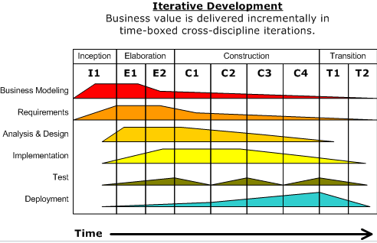
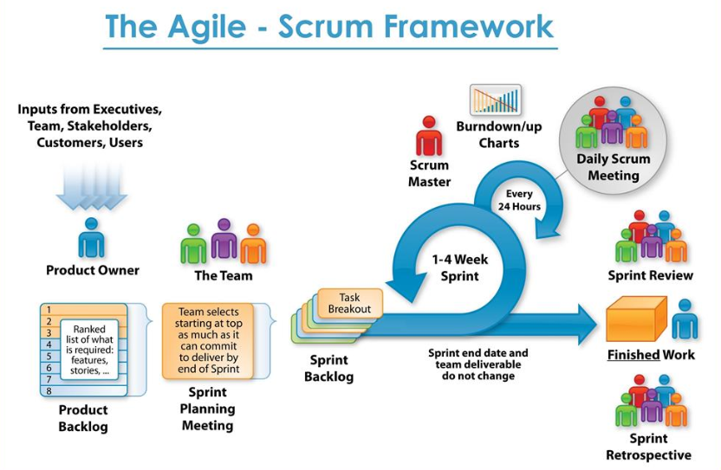
Project
VS
Use case driven
Lineær tilgang
Sen deployment
Mange artefakter
Task driven
Evolutionær tilgang
Løbende deployment
Få artefakter

Slide 6
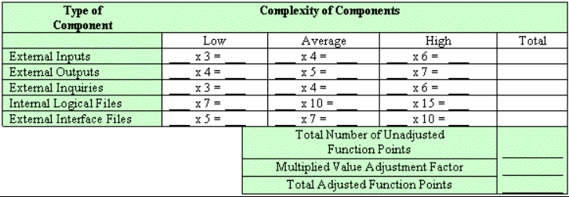
Function points
Hvad er det?
Hvorfor bruge det?
Hvordan vi kunne anvende FP?
Hvad vi kunne få ud af det?

Slide 7
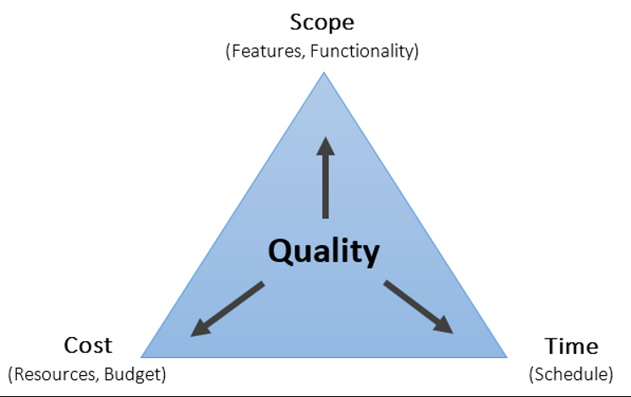
Quality assurance
Hvad er det?
Hvordan har vi brugt det?
Hvad har vi fået ud af det?

Slide 8

Demonstration

